Slide 1
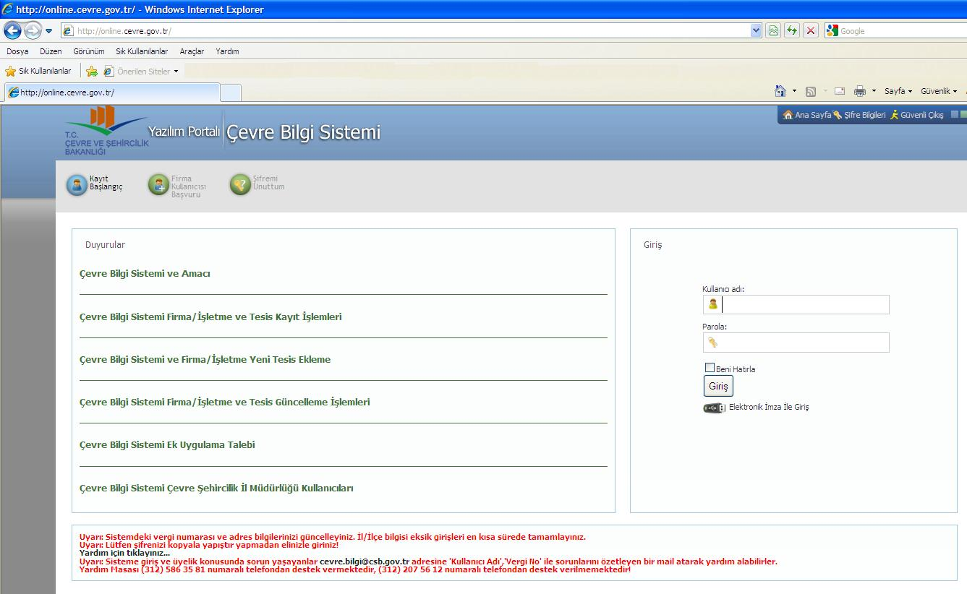

Slide 3
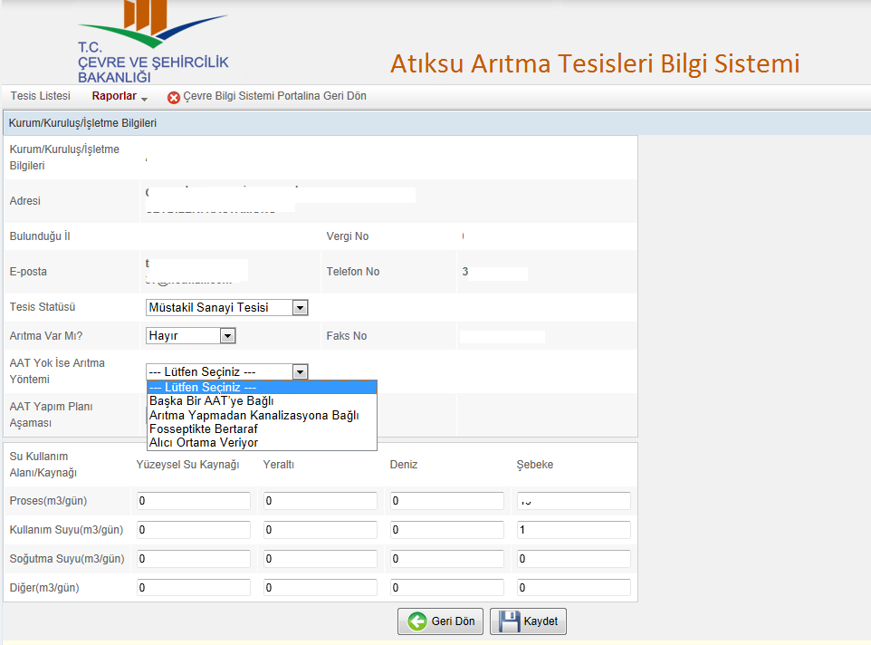
Arıtma Var Mı? Hayır seçilirse atıksu bertaraf yönteminin seçilmesi gerekmektedir.

Slide 4
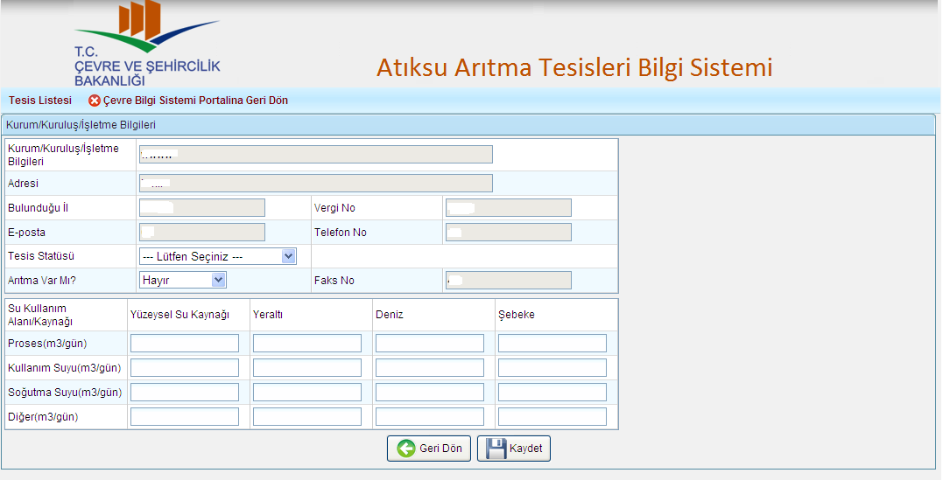
Arıtma Var Mı? Evet seçildikten sonra Su Kullanım Alanı/ Kaynağı bilgileri girilip Kaydet butonuna basılacak.

Slide 5
Belediyelere ait AAT’ler için seçilecektir.
OSB veya Serbest Bölge Yönetimlerine ait AAT’ler için seçilecektir.

Slide 6
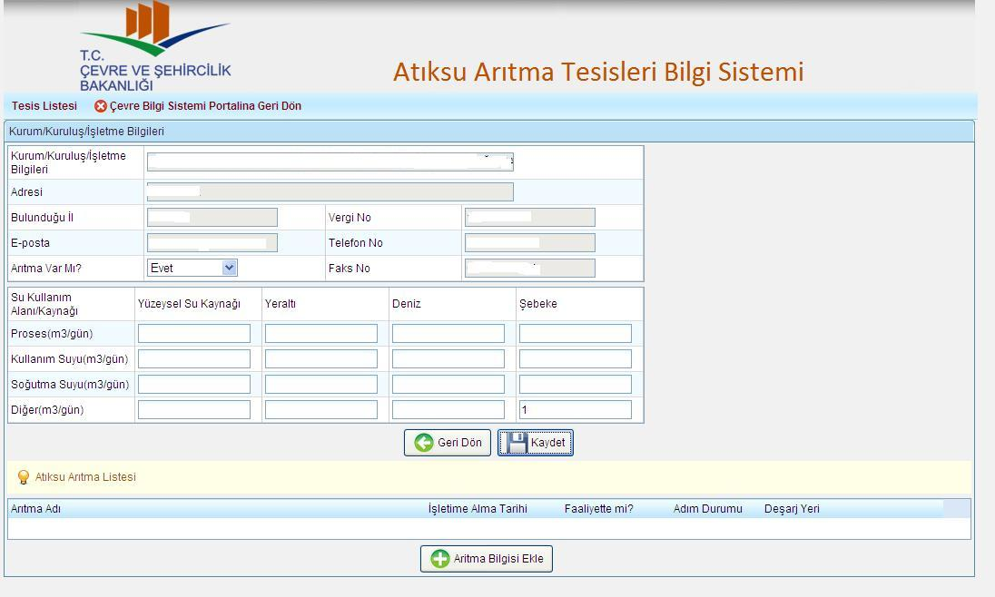
Kaydet butonuna basıldıktan sonra aktif olacaktır. “Arıtma Bilgisi Ekle” butonu basılarak arıtma bilgilerini ekleyeceğimiz ekrana geçiş yapılması gerekmektedir.

Slide 7
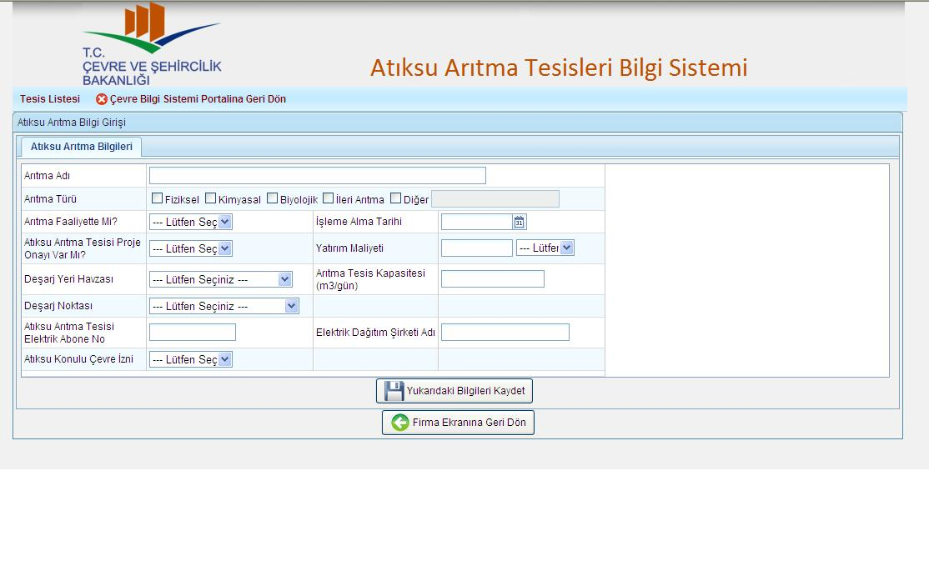
Zorunlu alanlar girilip Yukarıdaki Bilgileri “Kaydet” butonuna basılacak.

Slide 8
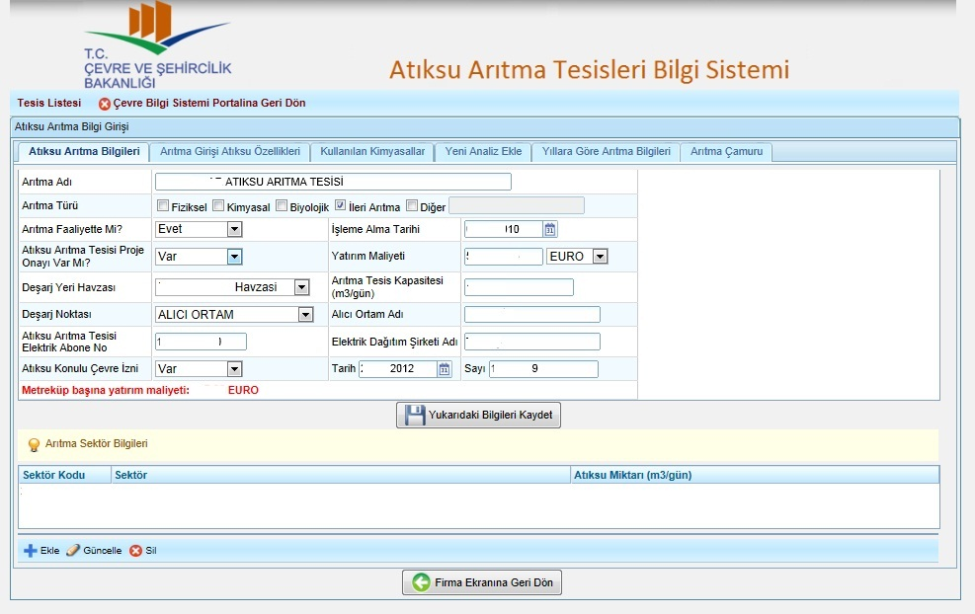
Sektör Bilgilerinin eklenmesi için “Ekle” butonuna basılacak.

Slide 9
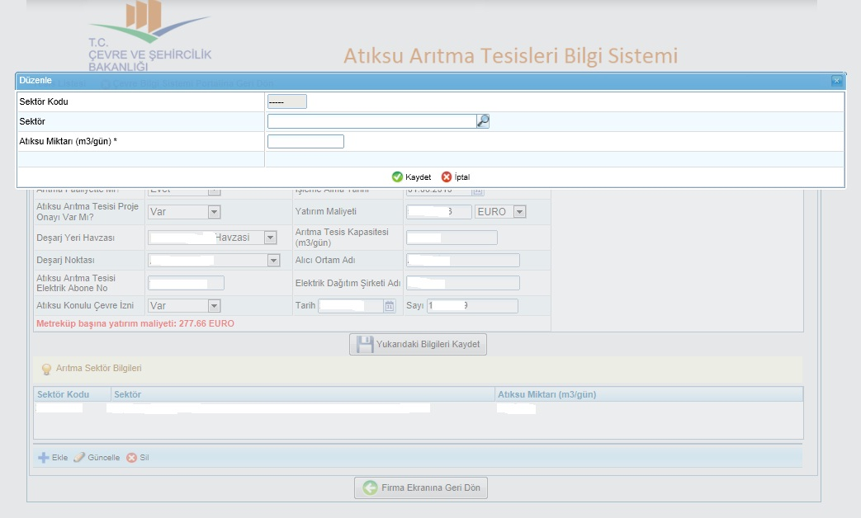
Sektör Kodu (örnek 21.4) yazıldığında isimler çıkacaktır. Seçilip atıksu miktarı yazılarak Kaydet butonuna basılacak. Birden fazla sektör eklemek için aynı yöntemin kullanılması gerekiyor.

Slide 10
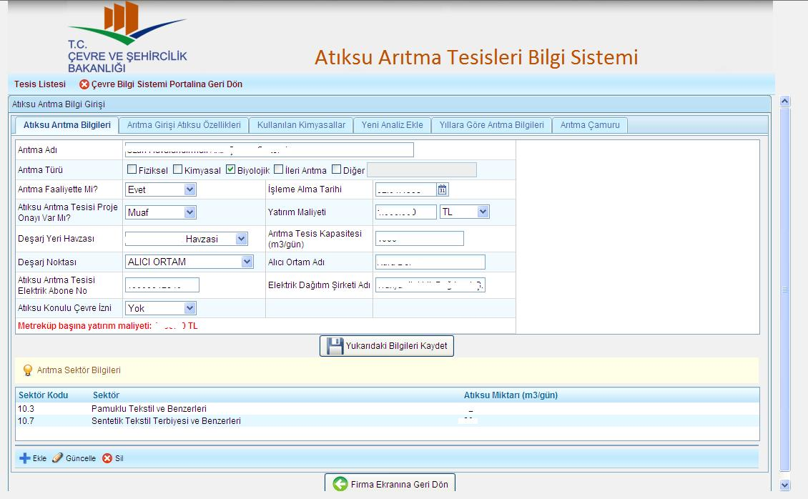

Slide 11
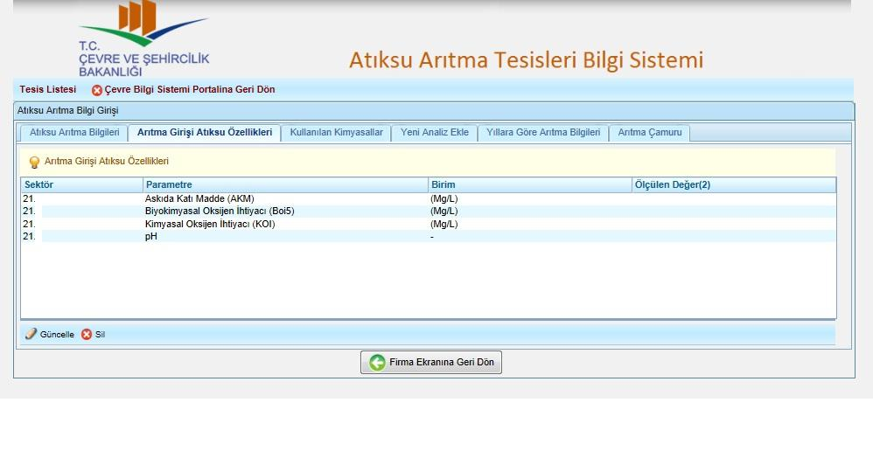
Her bir parametrenin üzerine çift tıklanması ve değerlerin girilmesi gerekiyor.

Slide 12
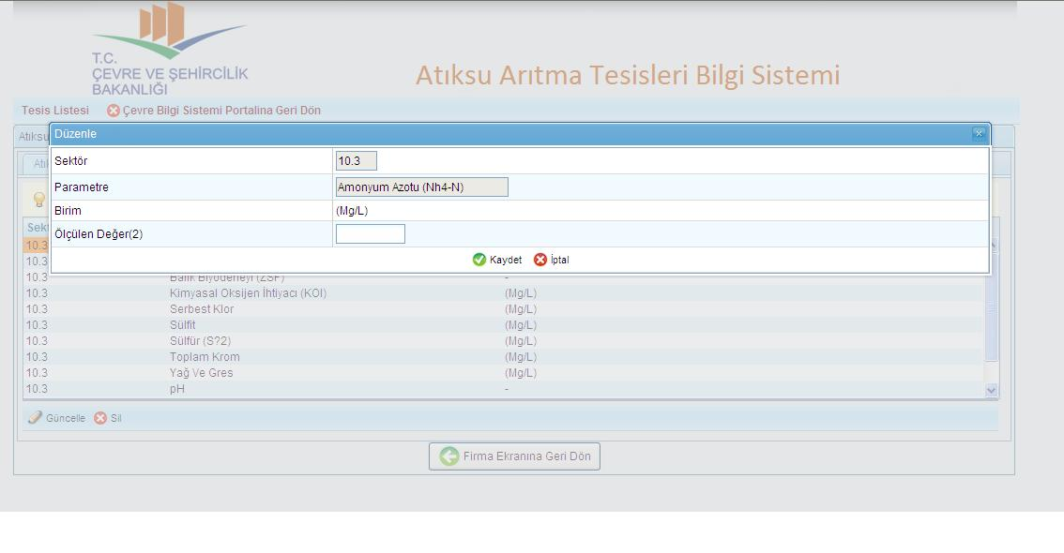

Slide 13
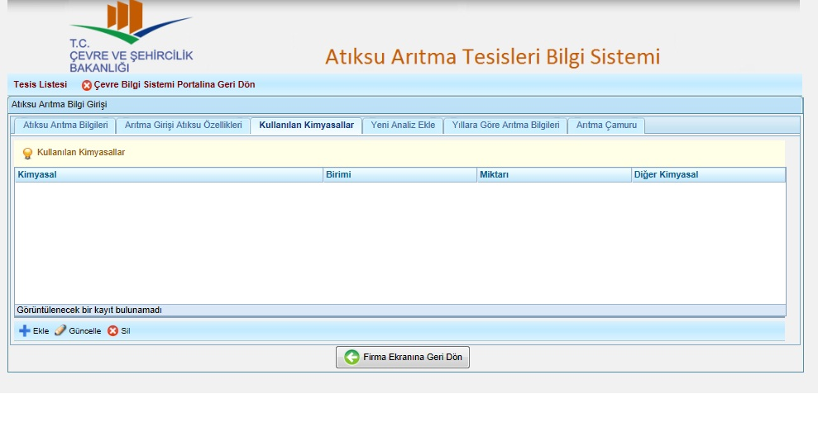
Arıtma tesisinde kullanılan kimyasalları eklenecektir.

Slide 14
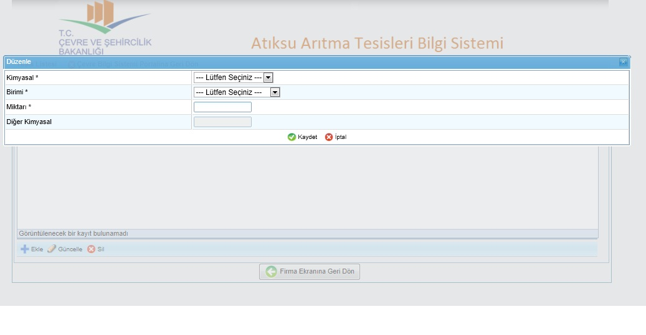
Birden fazla kullanılan kimyasal var ise her biri tek tek eklenecektir.

Slide 15
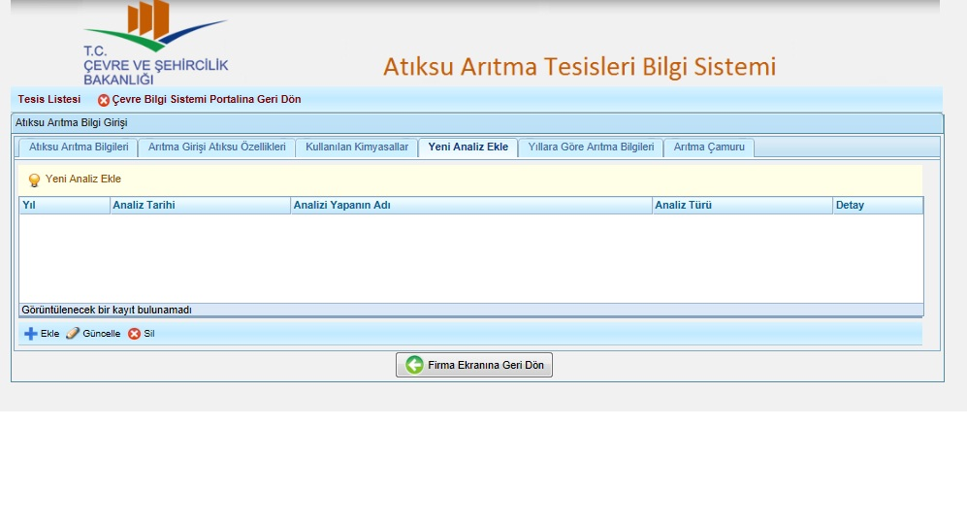
Arıtma tesisi çıkış analiz sonuçları eklenecektir.

Slide 16
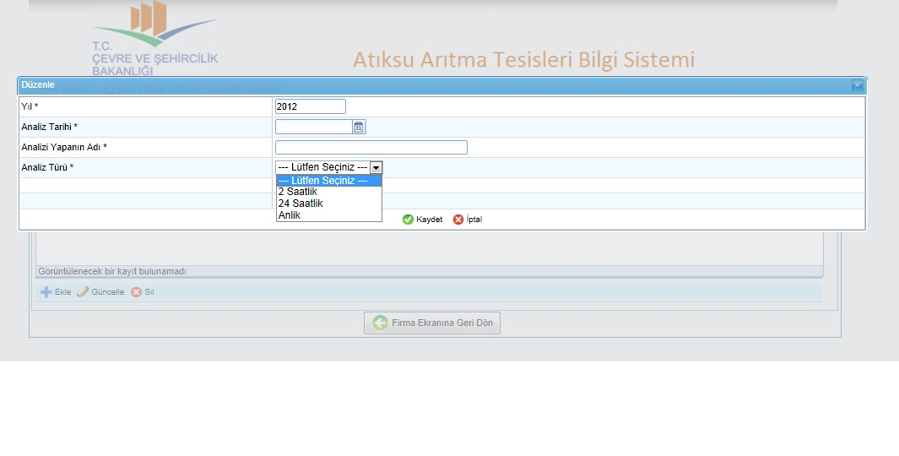

Slide 17
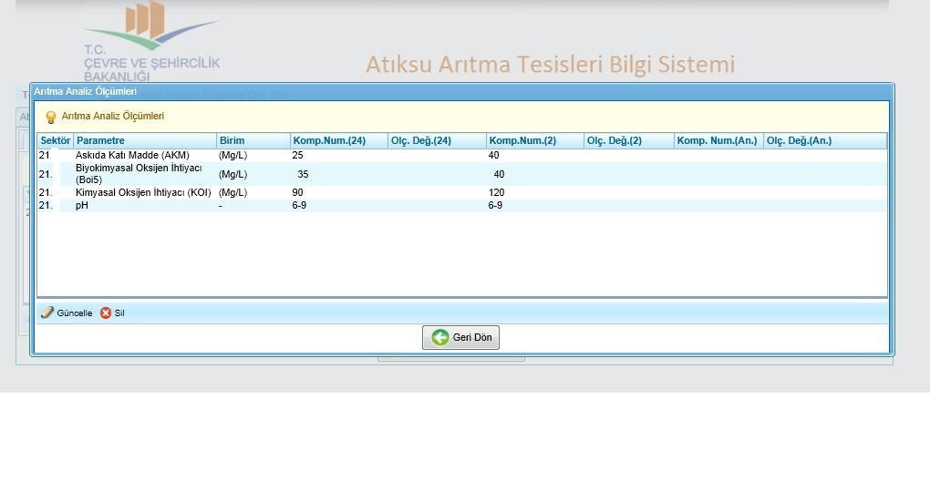

Slide 18
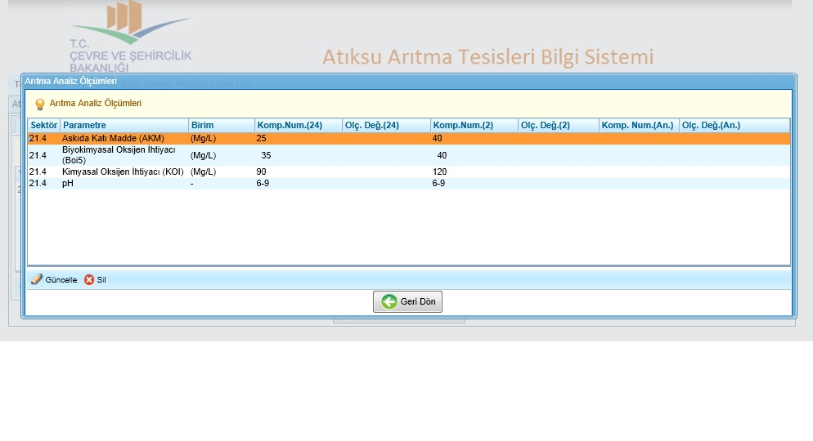
Her bir parametreye çift tıklanıp analiz sonuçları yazılacaktır.

Slide 19
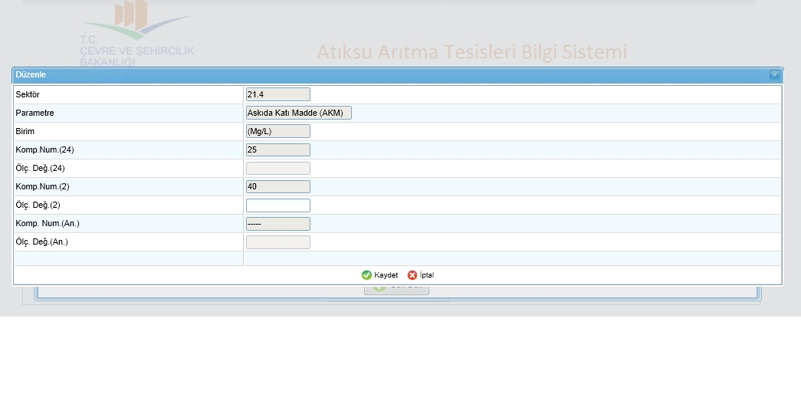

Slide 20
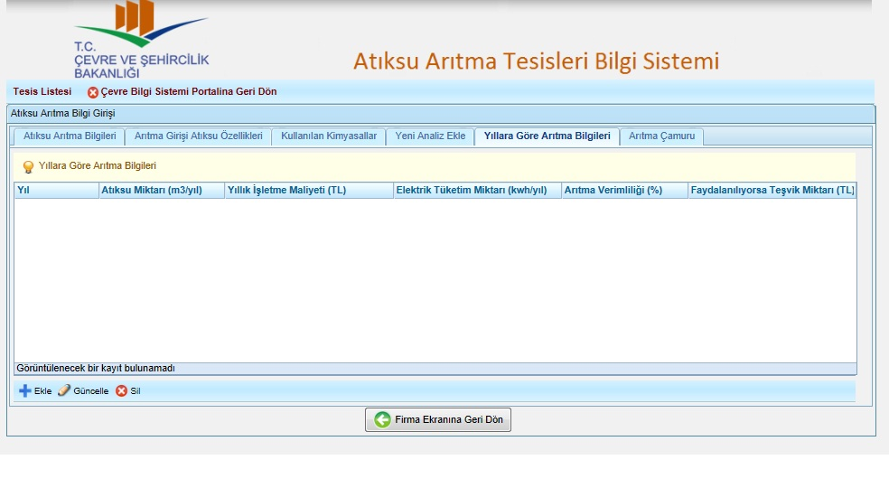

Slide 21
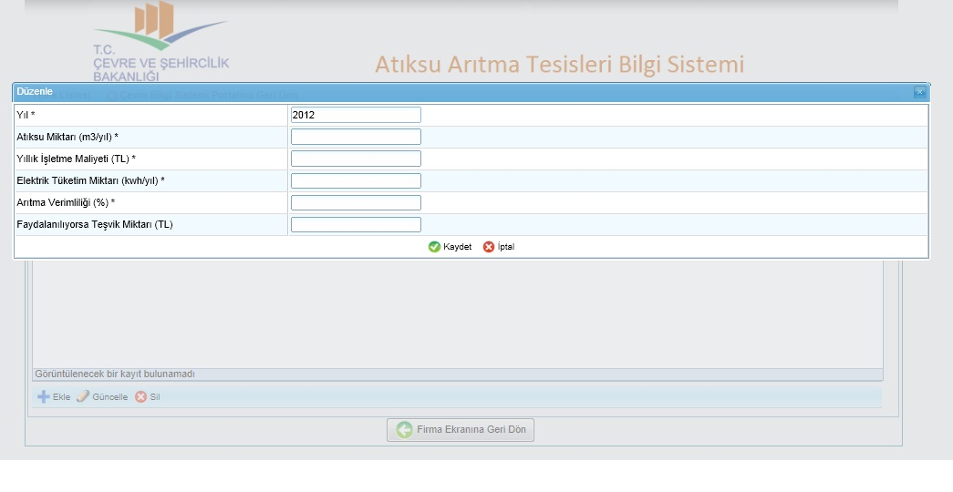
Bir önceki yılın yıllık verileri girilecektir. İçinde bulunulan yılın verileri bir sonraki yıl girilecektir.

Slide 22
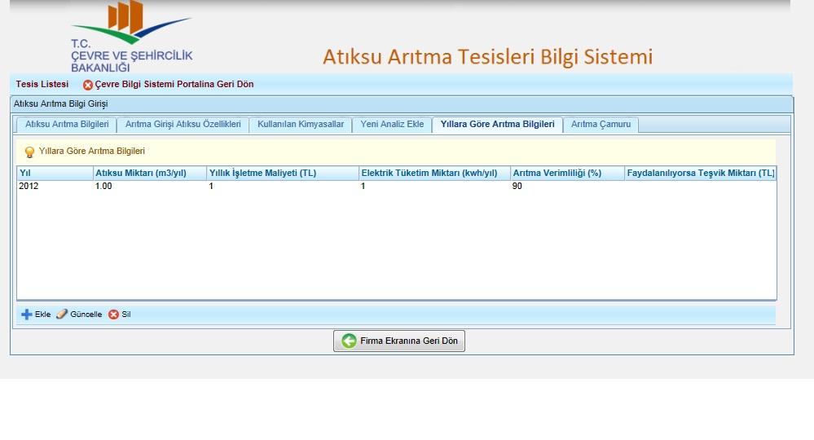
Aynı yıl için birden fazla girişe izin verilmemekte olup, değişiklik yapılmak isteniyorsa seçip güncelleme yapılacaktır.

Slide 23
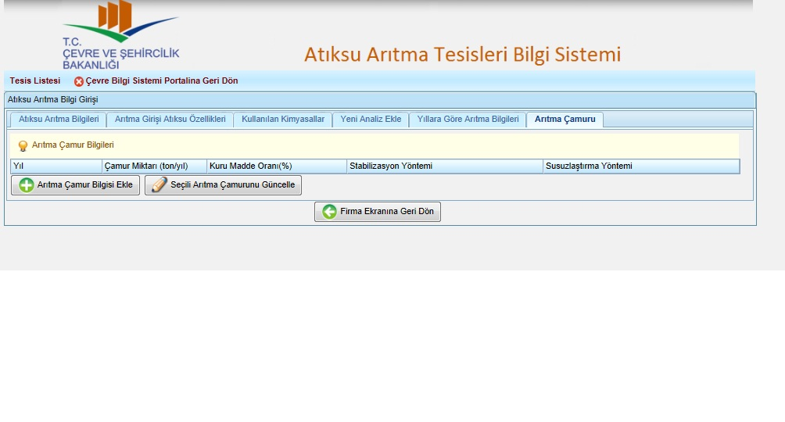

Slide 24
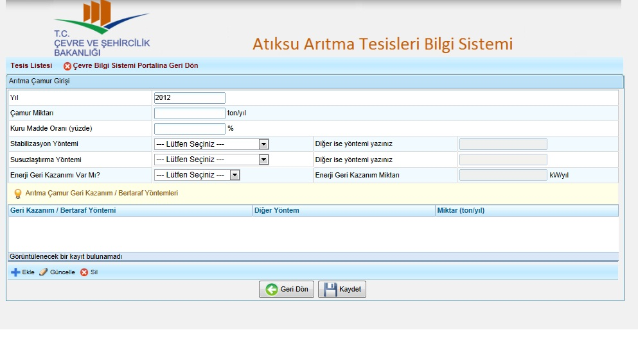
Bir önceki yılın yıllık verileri girilecektir. İçinde bulunulan yılın verileri bir sonraki yıl girilecektir.
Doldurulması zorunlu alanlar
Yukarıdaki bilgiler doldurulduktan sonra ekle butonuna basılıp Arıtma Çamuru Geri Kazanım/Nihai Bertaraf Yönteminin girilmesi gerekmektedir.

Slide 25
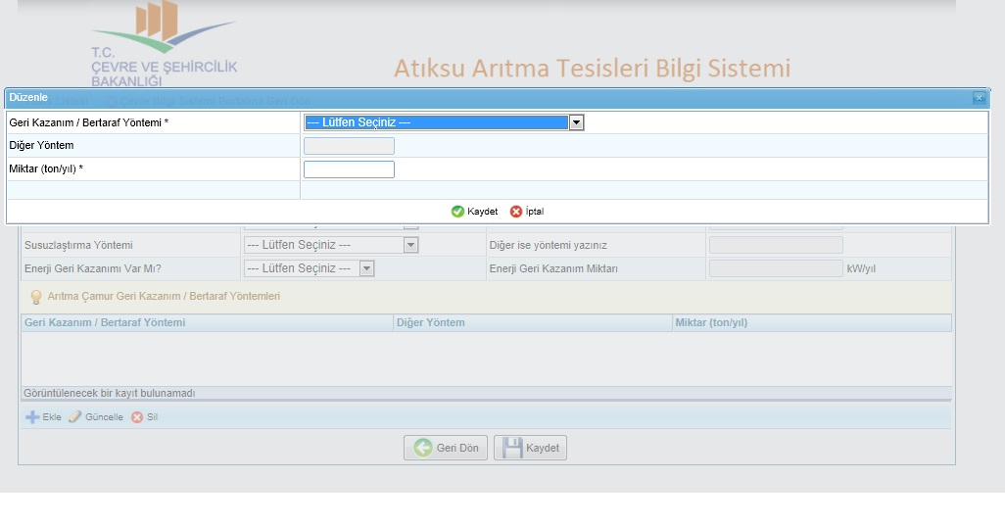
Birden fazla ise kaydet deyip tekrar ekle diyerek eklenecektir.

Slide 26
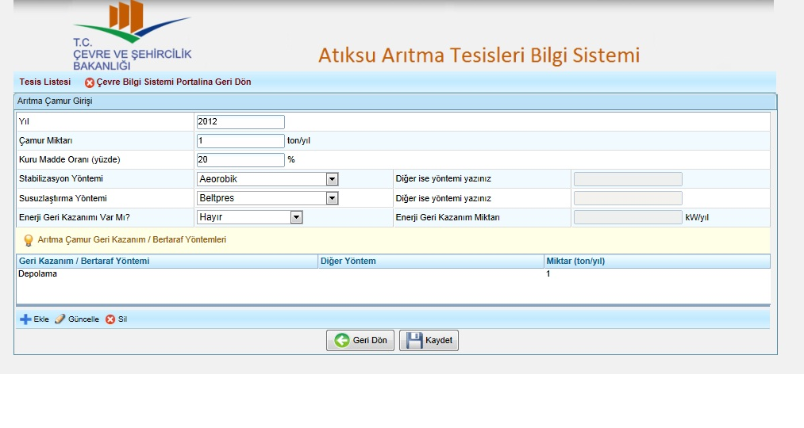

Slide 27
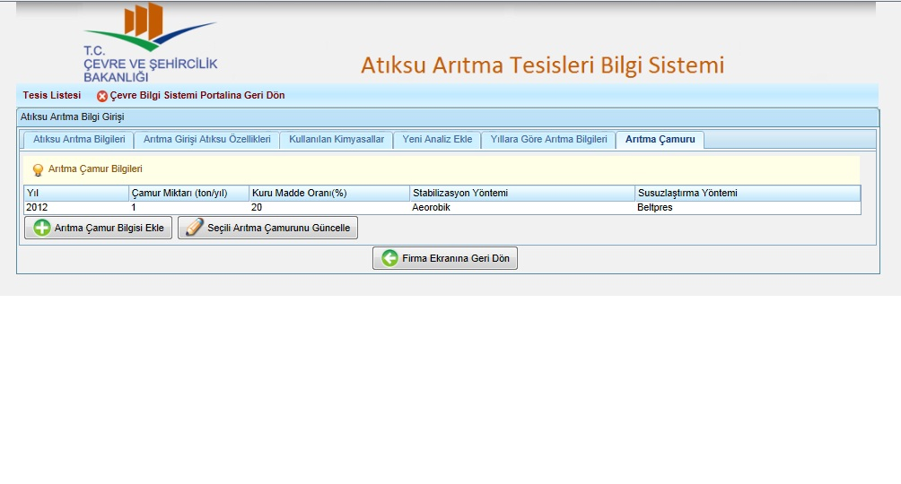
Aynı yıl için birden fazla girişe izin verilmemekte olup, değişiklik yapılmak isteniyorsa seçip güncelleme yapılacaktır.

Slide 28
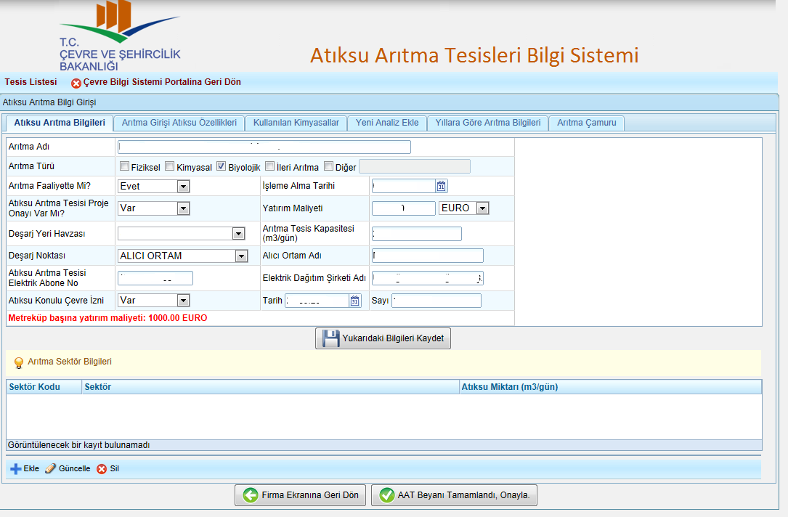
«AAT Beyanı Tamamlandı. Onayla» butonuna basıldığında eksik veri varsa girmenizi isteyecektir. Verileri tamamlamadan sistemden çıkış yaptığınız sisteme girmiş olduğunuz veriler silinmeyecektir. Bir sonraki girişinizde veri girişine kaldığınız yerden devam edebilirsiniz.

Slide 29
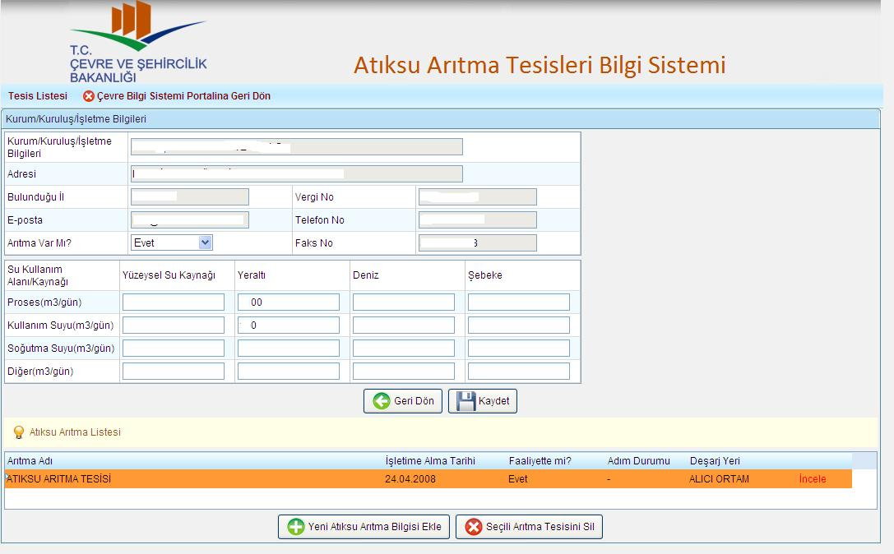
Bilgileri girilmiş atıksu arıtma tesisi ile ilgili değişiklik veya güncelleme yapılacak ise “incele” diyerek girilmesi gerekmektedir.
Yanlışlıkla girilmiş olan atıksu arıtma tesislerinin silinmesi için “Seçili Atıksu Arıtma tesisini Sil” butonuna basılacaktır. Mevcut atıksu arıtma tesisi silindiğinde bilgileri baştan girilmesi gerekecektir.
Tesise ait 2. bir atıksu arıtma tesisi girilecek ise “Yeni Atıksu Arıtma Bilgisi Ekle” butonuna basılacaktır.

